Slide 1
ND资源库业务能力汇总

Slide 2
目标
对现有ND资源库的业务内容进行梳理，明确现有能力对业务的支撑情况。
明确每个业务模块之间的关系和模块业务内容。
对于ND资源库后期的业务开展进行深入规划，明确路线图。

Slide 3
ND资源库业务模块

Slide 4
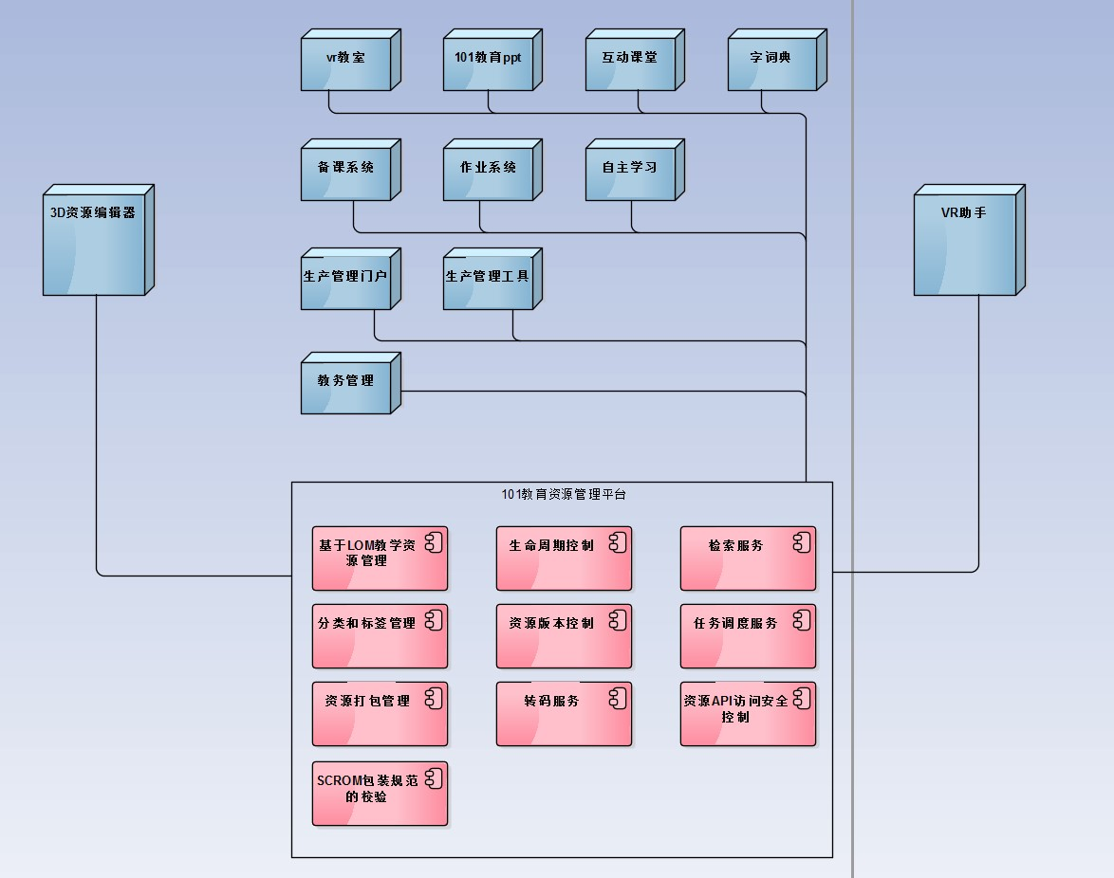
统一管理方案

